Slide 1
OBJETIVO DE LA CLASE
Reconocer y valorar el proceso de desarrollo afectivo y sexual que aprecia en sí mismo y en los demás, describiendo los cambios físicos, afectivos y sociales que ocurren en la pubertad

Slide 2
EDUCACIÓN SEXUAL EN NIÑOS

Slide 3
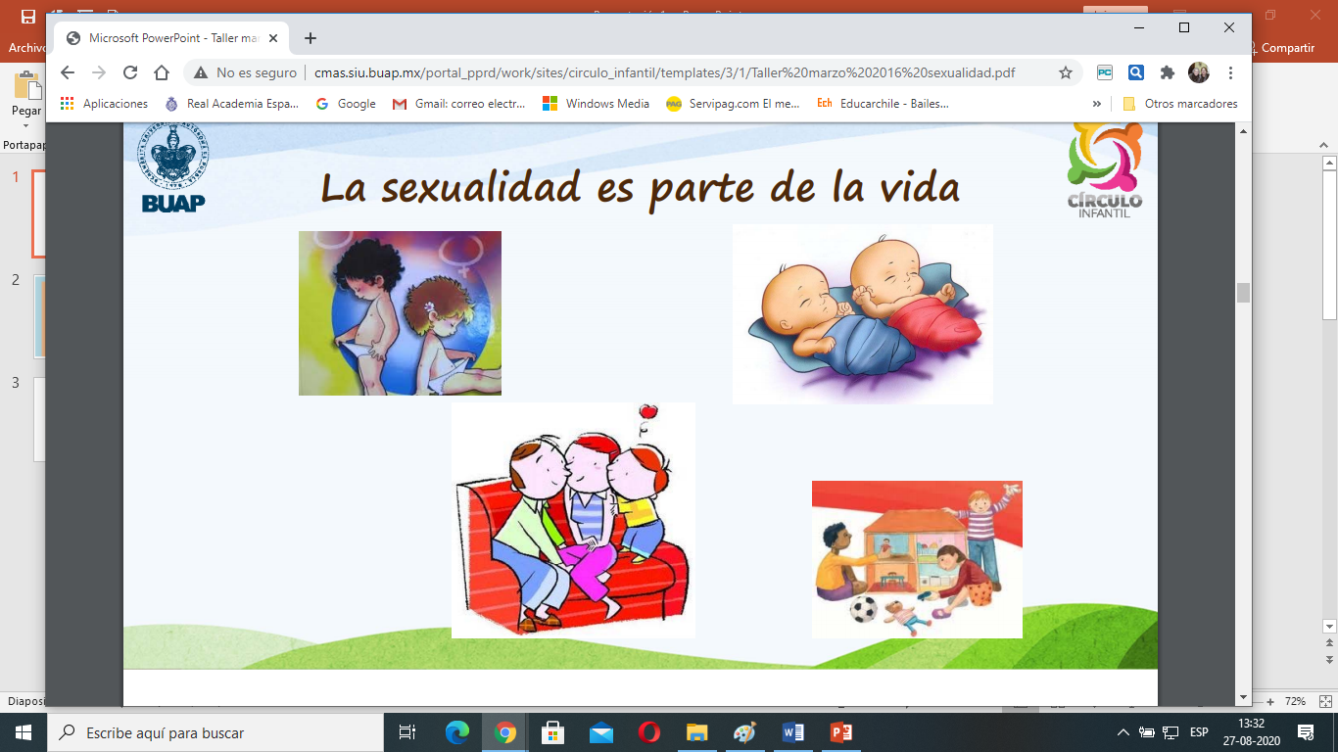

Slide 4
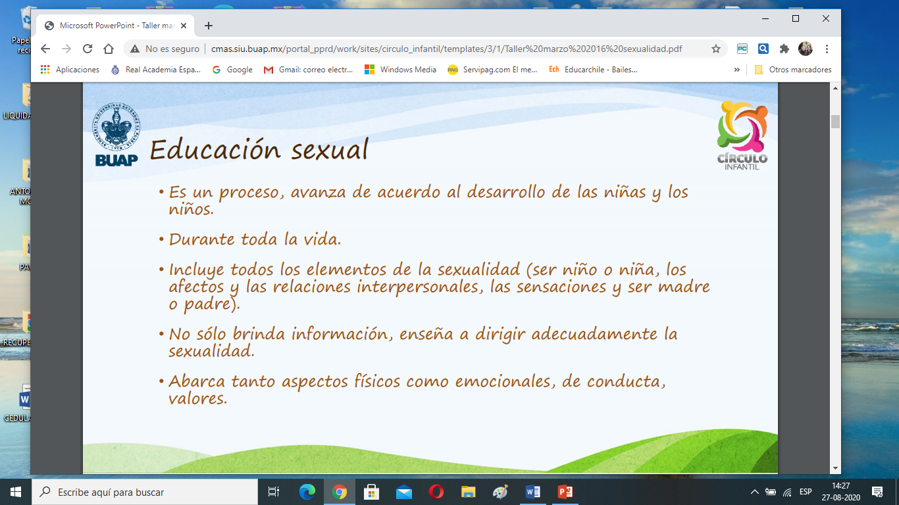

Slide 5
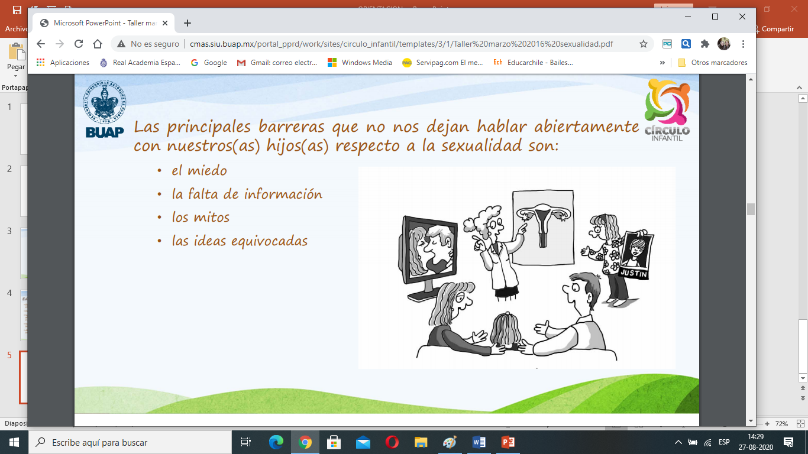

Slide 6
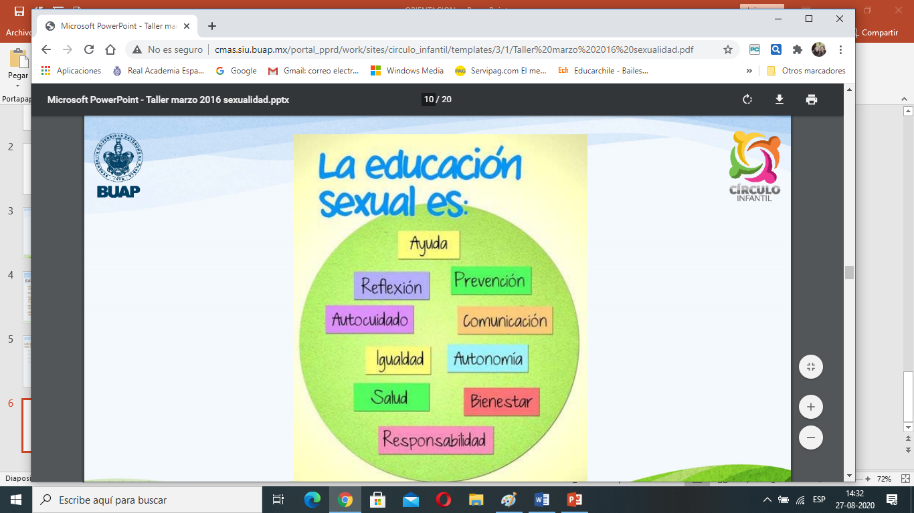

Slide 7
Cambios
Físicos – Afectivos
Durante la pubertad ocurren muchos cambio físicos que afectan la afectividad y emociones.
Muchas veces estos cambios dañan la autoestima ya que enfrentarse a estos cambios es difícil.

Slide 8
Actividad
Después de ver y escuchar estos cambios que ocurren en tu cuerpo, realiza un cuadro explicando los cambios físicos como afectan a tu realidad.

Slide 9
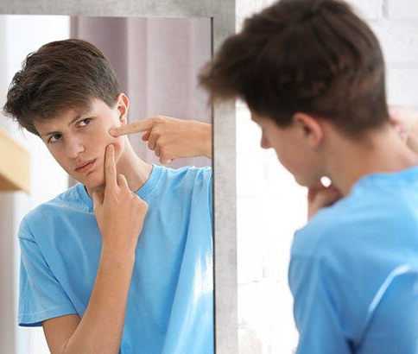
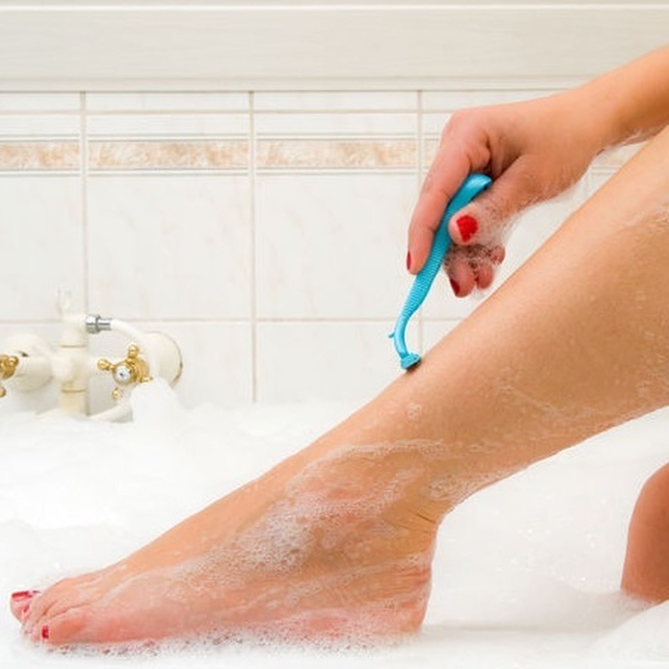
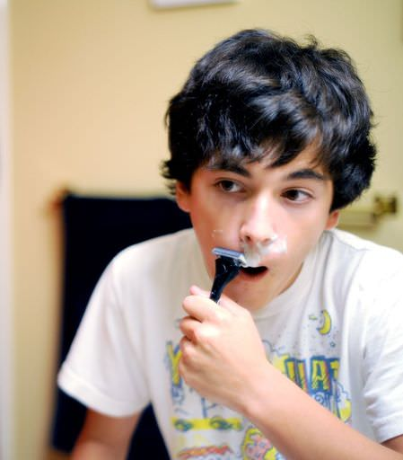
Ejemplo
Cambio | Como afecta
Cambio de voz | Me da vergüenza hablar, por que a veces se escucha como la voz de siempre y otras veces más grave (ronco) o agudo (pito)
Vellos en axilas | Molestan y no me gustan que se vean. No me gustan que me miren
Acné en la cara (espinillas) | Molestan y se ven feas. A veces se revientan y sale sangre me desagrada

